Slide 1
大数据并行与交互式计算 Parallel and Interactive Computing of Big Data
陈国良
2018年8月
南京邮电大学

Slide 2
摘要：
在计算理论中，计算复杂类主要研究P类与NP类两大类问题。在大数据的情况下，为了提高P类问题的求解速度，可采用并行方法，其中一个实例就是NC类并行计算；为了改进NP类问题的求解质量，可采用交互方法，其中一个实例就是IP类交互计算。本报告，首先简要介绍一下预备知识，包括计算模型与计算复杂性，问题的确定性与非确定性求解，P类与NP类基础知识等；然后讨论一下P类问题的并行求解与NP类问题的交互求解；最后在结论中根据目标，研究对策和具体实施方案，概括出大数据计算的总体框架。

Slide 3
目 录
计算模型与计算复杂性
图灵机（TM）模型与并行随机存取（PRAM）模型
计算复杂性
问题的确定性与非确定性求解
确定图灵机与问题确定性求解
非确定图灵机与问题非确定性求解
P类问题与NP类问题
P类问题及其多项式时间求解
NP类问题及其多项式时间验证
NP难（NPH）、NP完全（NPC）与P完全（PC）问题
P类问题的并行求解
计算模型
NC类并行计算
NP类问题的交互求解
计算模型
IP类交互计算
结论：大数据计算框架
目标1与目标2
对策1与对策2
实施1与实施2

Slide 4
详解思路
预备知识
计算复杂性（Computing Complexity）：多项式/对数多项式函数
计算复杂类（Computing Complexity Classes）：P类与NP类/NC类与IP类
算法设计（Design Algorithms）：求解算法与验证算法
研究问题的动机
即使低阶多项式解，在大数据情况下也变成Intractable：例如快速线性扫描E级一维数组，也需要长达数年时间！
怎么办？
采用并行办法以提高计算速度（例如P类问题）
采用交互办法以改进求解质量（例如NP类问题）
大数据计算应包括大数据的表示、设计、分析和计算：
BD表示：可采用度量空间（用数组和距离两个参数表示数据的本征特征）。
BD设计：①静态（离线）：采用N→K约减算法和MR归约算法； ②动态（在线）：采用流式增量算法。
BD分析：在生命周期内，要对计算函数f(n)和计算变量D同时分析：前者侧重因果分析；后者侧重关联分析。
BD计算：①P类问题，采用并行NC类计算； ②NP类问题，采用交互IP类计算。

Slide 5
1、计算模型与计算复杂性
图灵机（TM）模型与并行随机存取（PRAM）模型
图灵机（TM：Turing Machine）模型：它是对一条两端可无限延长的纸带上的0和1符号执行操作，一步一步地改变纸带上0或1的值，经过有限步骤，最终得到一个满足预先要求的符号串变换。
并行随机存取（PRAM：Parallel Random Access Machine）模型：它是由一个容量无限大的共享存储器和无限多个功能相同的处理器组成，任何时刻各处理器可通过读/写共享存储相互交换数据。
计算复杂性
可计算函数：如果一个函数可在图灵机上计算其值，则称其为可计算函数（Computable Function）。
图灵论题：凡可计算的函数均可在图灵机上实现，即任何在图灵机上可求解的问题都是可计算的（Computable）！
计算复杂性：衡量一个问题求解时所需的时间和空间的代价，称为计算复杂性（Complexity）。
计算复杂性函数：一般包括常数O(1)、多项式O(n^{k})和指数（2^{n}）三类函数，其中O(1)是平凡的、（2^{n}）是不可对付的，所以O(n^{k})是我们主要研究对象。

Slide 6
2、问题的确定性与非确定性求解
确定图灵机与问题确定性求解
确定图灵机：图灵机在解题过程中，当从目前状态演变到到下一状态，只有唯一确定的一条路线时，则称为确定图灵机DTM（Deterministic Turing Machine）。
确定性求解：在确定图灵机DTM上进行问题求解称为问题的确定性求解。
非确定图灵机与问题非确定性求解
非确定图灵机：图灵机在解题过程中，当从目前状态演变到到下一状态，存在着多种选择而不能唯一确定时，则称为非确定图灵机NTM（Nondeterministic Turing Machine）。
非确定性求解：在非确定图灵机NTM上进行问题求解称为问题的非确定性求解。
[注]：概率图灵机：当从目前状态进入下一状态无法唯一确定时，可采用投掷硬币（Toss Coin）的办法，按投掷的正/反结果选择下一状态，此时称为概率图灵机PTM（Probabilistic Turing Machine）。

Slide 7
3、P类问题与NP类问题
P类问题及其多项式时间的求解
P类问题定义：在确定的图灵机上，多项式时间内可求解的一类问题称为P类问题。例如最短路径问题，最小生成树问题，网络最大流问题等都是P类问题。
P类问题确定性算法求解：P类问题可用确定性算法求解，所谓确定性算法系指对同样的输入多次执行确定性算法，其输出结果是不变的。
[注]可求解问题的时间定义为多项式时间O(n^{k})(k为某一常数)的证据为：
多项式时间的求解算法可运行在很多不同的计算模型上，其结果保持不变。
因为加法、乘法和组合运算是多项式封闭的，所以多项式时间可解问题具有很好的封闭性。
虽然求解问题的高阶多项式时间可能是很长的，但是一旦一个问题的多项式时间的算法发现后，往往随即就会有不断的可观改进。
NP类问题及其多项式时间的验证
NP类问题定义：
NP类问题一般定义：在非确定的图灵机上，多项式时间内可验证的一类问题称为NP类问题。例如验证一条回路是否是一条欧拉回路（从原点出发，不重复地访问每一条边一次且仅一次，又回到原点的一条回路）就是个NP问题。它只要检查此回路是否包含了所有的顶点且每个顶点仅经过一次。
[注]：但找出n点无向图中的欧拉回路却是个NP完全问题（通常用穷举法，列出所有顶点的排列（n!），然后检查每一种排列是否是一条欧拉回路，其时间是指数级的）。

Slide 8
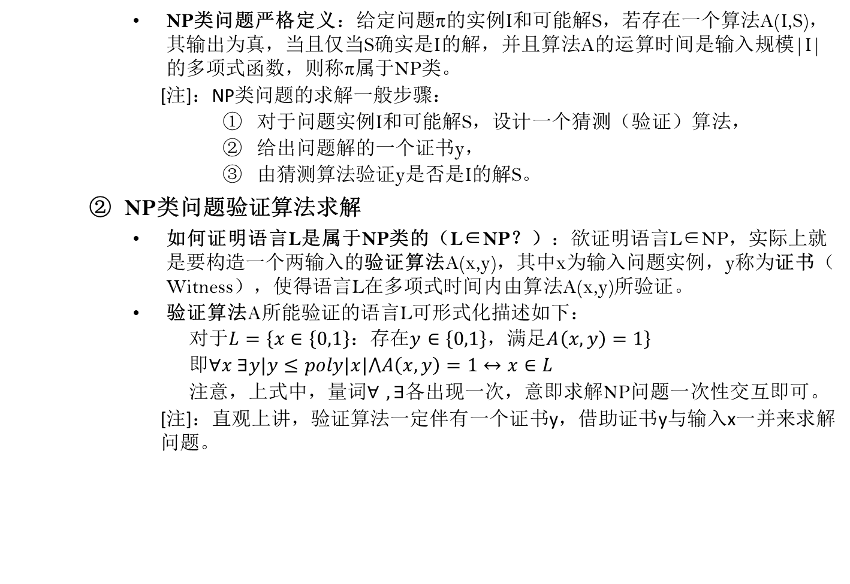
3、P类问题与NP类问题
NP类问题严格定义：给定问题π的实例I和可能解S，若存在一个算法A(I,S)，其输出为真，当且仅当S确实是I的解，并且算法A的运算时间是输入规模|I|的多项式函数，则称π属于NP类。
[注]：NP类问题的求解一般步骤：
对于问题实例I和可能解S，设计一个猜测（验证）算法，
给出问题解的一个证书y，
由猜测算法验证y是否是I的解S。
NP类问题验证算法求解
如何证明语言L是属于NP类的（L∈NP？）：欲证明语言L∈NP，实际上就是要构造一个两输入的验证算法A(x,y)，其中x为输入问题实例，y称为证书（Witness），使得语言L在多项式时间内由算法A(x,y)所验证。
验证算法A所能验证的语言L可形式化描述如下：
$对于L=\left\{x∈\left\{0,1\right\}：存在y∈\left\{0,1\right\}，满足A\left(x,y\right)=1\right\}$
$\text{即}∀x ∃y|y≤poly|x|⋀A\left(x,y\right)=1↔x∈L$
注意，上式中，量词$∀$ $,∃$各出现一次，意即求解NP问题一次性交互即可。
[注]：直观上讲，验证算法一定伴有一个证书y，借助证书y与输入x一并来求解问题。

Slide 9
3、P类问题与NP类问题
（3）NP难（NPH）、NP完全（NPC）与P完全（PC）问题
多项式时间规约：对于问题L1和L2，如果存在一个多项式算法，可将问题L1的求解转换成L2 的求解，则称L1可多项式规约到L2，记之为：L1 ≤_{P} L2。
NPC与NPH的形式描述： 语言L∈{0,1}是NPC的，如果： 1。L∈NP； 2。L∈NPH，即对于每个L’∈NP，则有L’ ≤_{P} L。
P完全（PC）的形式描述： 语言L∈{0,1}是PC的，如果： 1。L∈P； 2。对于每个L’∈P，则有L’ ≤_{l} L（“l”表示对数空间规约）。
[注]①若果要证明L∈NP，即要设计一个双输入的验证算法A，使问题L在多项式时间内由A所验证。
②如果要证明L∈NPH，即要设计一个规约算法F，使NP中的每个问题L’均可在多项式时间内规约到L。
③如果要证明L∈NPC，则先要证明L∈NP，再要证明L∈NPH。
④如果要证明L∈PC，则先要证明L∈P，再要设计一个规约算法， 使P中的每个问题L’均可在对数空间内规约到L。
[注]复杂类包含关系图：
NPH
NPC
NP
NP
IP
P
PC
NPC
P
P
NP
NC
(a)
(b)
(c)
(d)

Slide 10
4、P类问题的并行求解
计算模型
PRAM模型：已如上述，它是一种共享存储的读/写模型，其反映实际物理器件的执行计算特征有一定的局限性，但很通用，包括约束不同读/写的PRAM-EREW、PRAM-CREW、PRAM-CRCW等。
均衡布尔电路UBC（Uniform Boolean Circuit）模型：它是一种更近似真实电子计算器件的计算模型，以UBC中的逻辑门数n^{O(1)}和电路的延迟深度O(lgn)^{i}作为计算的空间和时间度量标准。
[注]PRAM模型与UBC模型在功能上是等效的。
NC类并行计算
NC类计算定义：在PRAM模型上，使用多项式数目的处理器、运行在对数多项式时间的一类计算。例如整数的加减乘除、选择排序、矩阵运算、线性方程组求解、串匹配、图的连通片、计算几何等。
[注]P中有些问题并行求解时间是亚线性的（例如√n），这类能被并行化的P类问题不在NC类中，例如当n＜6.2*10⁸时， √n ＜log³n，此类亚线性的并行算法可能比NC类算法还要快。
P类问题的并行化：不是所有的P类问题均可并行化，其中P完全问题似乎是不可能用多项式数的硬件资源进行快速并行求解的一类问题。例如电路值CVP、线性不等式LI等。
[证]NC类计算不受PRAM机上读/写存储器的影响。
大数据的NC类并行计算：在PRAM模型上，首先将大数据D划分成多项式数目个子集Di；然后对Di在对数多项式时间施行并行处理。如果上述步骤证明是可行的，则称此类计算为大数据NC类计算。
[注]：大数据可解（BD-Tractable：BDT）：在PRAM模型上，可在n^{c}个处理器于O(n^{1-c}log^{k}n)时间内并行求解者称为大数据可解，0≤c≤1 。
[注]：在通常情况下，P类问题被认为在RAM机上是易解的；在大数据时，BDT问题被认为在PRAM机上是易解的。

Slide 11
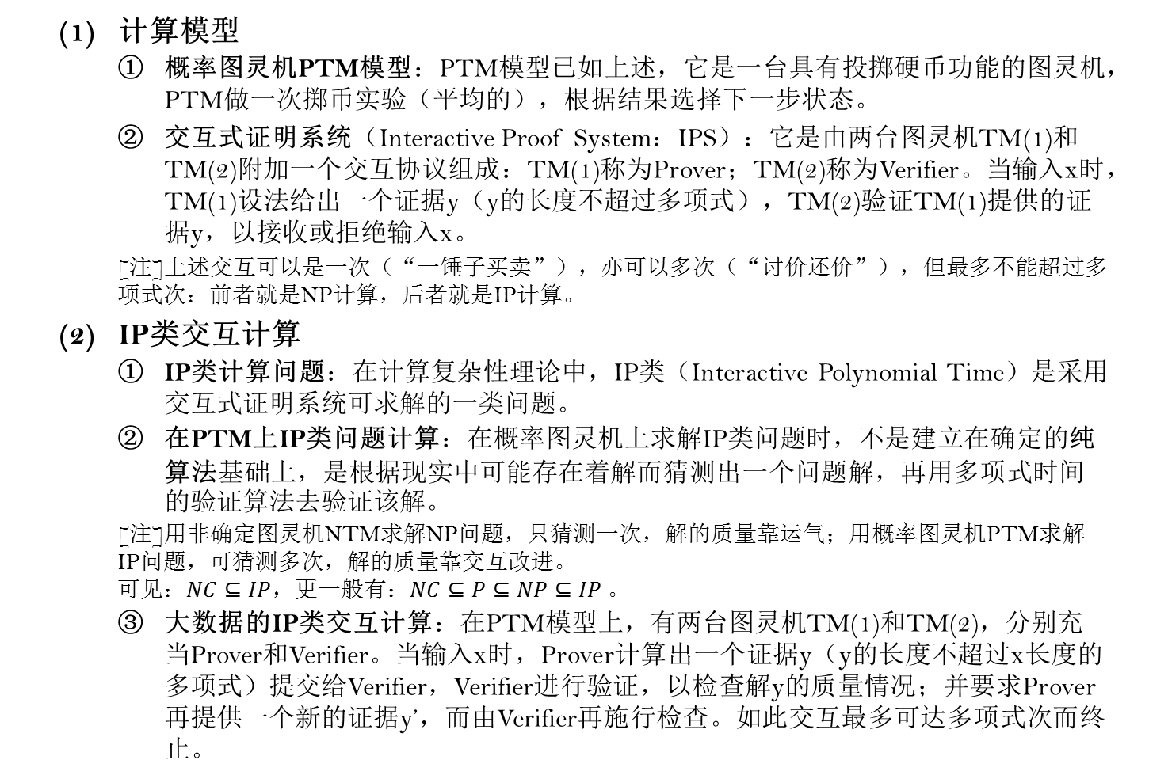
5、NP类问题的交互求解
计算模型
概率图灵机PTM模型：PTM模型已如上述，它是一台具有投掷硬币功能的图灵机，PTM做一次掷币实验（平均的），根据结果选择下一步状态。
交互式证明系统（Interactive Proof System：IPS）：它是由两台图灵机TM(1)和TM(2)附加一个交互协议组成：TM(1)称为Prover；TM(2)称为Verifier。当输入x时，TM(1)设法给出一个证据y（y的长度不超过多项式），TM(2)验证TM(1)提供的证据y，以接收或拒绝输入x。
[注]上述交互可以是一次（“一锤子买卖”），亦可以多次（“讨价还价”），但最多不能超过多项式次：前者就是NP计算，后者就是IP计算。
IP类交互计算
IP类计算问题：在计算复杂性理论中，IP类（Interactive Polynomial Time）是采用交互式证明系统可求解的一类问题。
在PTM上IP类问题计算：在概率图灵机上求解IP类问题时，不是建立在确定的纯算法基础上，是根据现实中可能存在着解而猜测出一个问题解，再用多项式时间的验证算法去验证该解。
[注]用非确定图灵机NTM求解NP问题，只猜测一次，解的质量靠运气；用概率图灵机PTM求解IP问题，可猜测多次，解的质量靠交互改进。 可见：$NC⊆IP$，更一般有：$NC⊆P⊆NP⊆IP$。
大数据的IP类交互计算：在PTM模型上，有两台图灵机TM(1)和TM(2)，分别充当Prover和Verifier。当输入x时，Prover计算出一个证据y（y的长度不超过x长度的多项式）提交给Verifier，Verifier进行验证，以检查解y的质量情况；并要求Prover再提供一个新的证据y’，而由Verifier再施行检查。如此交互最多可达多项式次而终止。

Slide 12

6、结论：大数据计算框架
目标1：对P类问题，要提高问题求解速度。 目标2：对NP类问题，要改进问题求解质量。
对策1：为了达到目标1的要求，则可采用并行方法。 对策2：为了达到目标2的要求，则可采用交互方法。
实施1：可采用并行NC类计算达到目标1。 实施2：可采用交互IP类计算达到目标2。
P类问题
为了提高
求解速度
可采用并行方法
计算
实例
NC类并行计算
大数据计算
$$NC⊆P⊆NP⊆IP$$
NP类问题
为了改进
求解质量
可采用交互方法
计算
实例
IP类交互计算

Slide 13
鸣谢 李廉教授在交互式证明系统方面给予了帮助，深表感谢！

